Slide 1
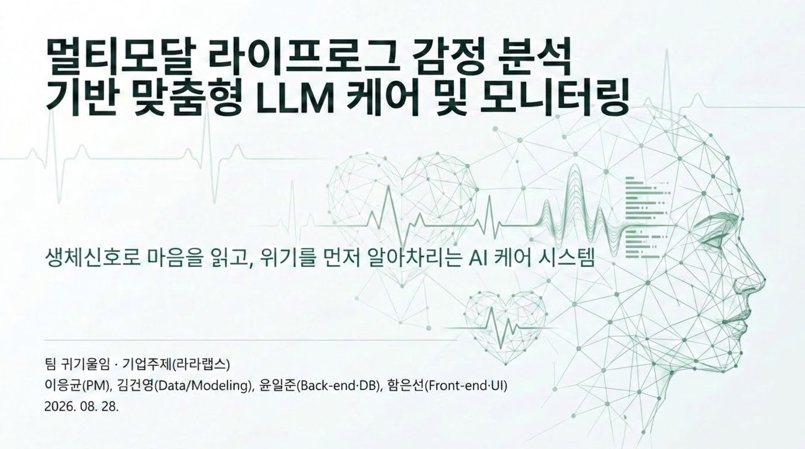
2026.7.28

Slide 2
목차
01
배경과 목표
추진 배경 · 프로젝트 목표와 기대 효과
02
기능과 시장
핵심 기능 · 시장 성장성과 경쟁 포지셔닝 · SWOT 전략과 타깃 고객
03
기술 구조
시스템 아키텍처 · 데이터 처리 파이프라인 · AI 모델 설계(Tech Specs)
04
데이터와 보안
위험 단계별 대응 시나리오 · 학습 데이터셋 확보 계획 · 데이터 보안·개인정보 보호 설계
05
실행 계획
기능·비기능 요구사항 · 6주 개발 일정 · 핵심 성과 지표와 확장 계획
Notes:
팀 귀기울임의 기업주제 프로젝트 발표입니다. 생체신호 기반 감정 분석과 위기 대응을 하나로 묶은 시스템입니다.

Slide 3
추진 배경
2.2년
+7.2%
46.3%
기술 격차
고독사 증가
스트레스
국내 보건의료 질환 분야 미국 대비 기술수준 80.3%
2024년 고독사 사망자 3,924명 (2027년까지 20% 감축 목표, R&D 예산 1조 652억 원)
1인가구 804만 시대(36.1%), 스트레스 46.3% 및 우울감 40.2% 응답
Notes:
기술 격차, 고독사 증가, 스트레스 지표 — 세 가지 숫자가 프로젝트의 출발점입니다.

Slide 4
프로젝트 목표와 기대 효과
+
완전 자동화된 데이터 파이프라인
2단계 AI 모델의 위험 단계 자동 판정
위험 단계별 자동 대응 체계 완성
Health Connect 생체신호 무자각 수집 (15분 주기)
LSTM Autoencoder (1차 탐지) + LightGBM (2차 분류)
맞춤 힐링 콘텐츠 추천부터 긴급 전화 UI까지
전처리~위험도 산출 5초 이내
F1-score 0.80↑ / 위기 문맥 재현율 90%↑
임계치 초과~긴급 UI 3초 이내
Notes:
수집–판정–대응 세 단계를 완전 자동화한 것이 핵심입니다.

Slide 5
핵심 기능
가변형 페르소나 LLM 챗봇
(OpenAI, Whisper)
위험도 단계별 대응 (FastAPI)
!
감정 상태에 따라 콘텐츠 추천 또는 심각 시 긴급 상담 직통 연결 UI 즉시 팝업
사용자가 F형(공감형) / T형(조언형) 페르소나 선택, 텍스트 및 음성 멀티모달 지원
CONNECT
라이프로그 기반 감정 분석 (PyTorch, Scikit-learn)
정서 리포트 대시보드 (React, Chart.js)
기간별 감정 스코어 추이 시각화, 관리자 관제 및 PDF 내보내기 지원
활동량·수면 단계(15분 주기), 체성분(측정 시)을 분석해 미세한 정서 변화 수치화
Notes:
네 가지 핵심 기능과 사용 기술 스택입니다.

Slide 6
시장 성장성과 경쟁 포지셔닝
글로벌 정신건강 앱 연평균 성장률: 18.3%
국내 스마트워치 보유율: 31.3% → 55.7%
(2030년 184.5억 달러)
(2021→2023, KISDI)
184.5억
55.7%
31.3%
94.4억
79.8억
2025
2026
2030
2021
2023
마인드카페
Wysa
삼성헬스
본 프로젝트
라이프로그 자동 수집
✕
✕
○
○
AI 기반 정서 분석
✕
✕
✕
○
위험도 자동 분류
✕
△
✕
○
생체 데이터 수집, AI 정서 분석, 자동 위험 분류를 단일 서비스로 통합한 유일한 솔루션.
Notes:
시장은 두 자릿수로 성장 중이고, 세 기능을 모두 갖춘 서비스는 아직 없습니다.

Slide 7
SWOT 전략과 타깃 고객
SO (강점+기회)
ST (강점+위협)
수집-분석-대응 통합 파이프라인으로 경쟁 부재 시장 선점
위험도 기반 계층적 데이터 보호 설계로 규제 강화 및 감시 우려 선제 대응
WO (약점+기회)
WT (약점+위협)
Target
무료 공개 데이터셋과 교내 공용 PostgreSQL 로 데이터·인프라 비용 절감
승인 절차 없는 공개 데이터셋으로 학습 범위 한정, 공개 데이터 기반 검증
스마트워치를 사용하는 1인가구. 고립감은 있으나 직접적인 감정 기록과 상담에는 부담을 느끼는 니치 마켓.
Notes:
SWOT 전략과 초기 타깃 정의입니다.

Slide 8
시스템 아키텍처
메인 백엔드 (Business Server)
수집 계층 (Client)
AI 추론 서버
FastAPI. 앱 push 수신 → UPSERT 적재 (최소 15분 간격). 인증 세션 (JWT+ AES-256 저장 암호화).
스마트워치(Health Connect), 체성분계, 앱 클라이언트(Flutter) · 관리자 웹(React)
›
›
LSTM Autoencoder (이상 탐지)
LightGBM (감정·위험도 분류)
OpenAI LLM (페르소나 대화, 위기 문맥 탐지)
단일 DB: PostgreSQL (USERS, LIFELOG_METRICS, CHAT_SESSIONS 등).
Notes:
수집 계층, 비즈니스 서버, AI 추론 서버로 구성된 3계층 구조입니다.

Slide 9
데이터 처리 파이프라인
01 수집
02 전처리
03 이상 탐지
04 분류
05 액션
걸음 수, 수면, 심박 등 라이프로그 지표 및 체성분, 앱 push 최소 15분 간격
이상치 제거, 최근 2주의 패턴에 맞춰 보정한 뒤 7일 단위로 묶기
LSTM Autoencoder 재구성 오차로 anomaly_score 산출
LightGBM 활용, anomaly_score와 대화 결합해 9종 감정 및 risk_score 산출
CHAT / CONTENT / EMERGENCY 자동 트리거
Metric Box
대화 위기탐지 모듈
수집 주기 [15분]
|
전처리~산출 [5초 이내]
|
위기 추론 [1.5초 이내]
|
긴급 UI [3초 이내]
Notes:
수집부터 액션까지 5단계, 각 구간의 성능 목표는 하단 Metric Box에 정리했습니다.

Slide 10
AI 모델 설계 (Tech Specs)
Tech Specs
이상 감지 및 정서 위험도
실시간 위기 문맥 탐지
힐링 콘텐츠 추천
Model: LSTM Autoencoder + LightGBM
Model: 위험 키워드 필터링 + OpenAI 프롬프트 기반 문맥 분석
Model: 감정 코드(emotion_id) 기반 규칙 매핑
Method: CAUTION 판정 시 emotion_id 로 HEALING_CONTENTS 를 필터링해
3~5건을 무작위 노출. 전량 사전 검수 콘텐츠만 사용
Method: PMData(비지도 이상탐지) + GLOBEM(BDI-II 라벨 지도학습), 소수 클래스 SMOTE 보정, Group K-Fold 검증
Method: 위기 키워드 사전 구축(1차), GPT 프롬프트로 문맥·심각도 판단(2차), PII [MASK] 처리
Accuracy 85%↑ F1-Score 0.80↑
프롬프트 검증 기준 목표 재현율 90%↑
추천 응답 1초 이내
Notes:
세 개의 모델 트랙과 각각의 목표 지표입니다.

Slide 11
위험 단계별 대응 시나리오
CRITICAL (심각)
[EMERGENCY]
Emotions: DESPAIR, CRISIS / ANGER (score ≥ 70)
즉시 위기 개입 알림 및 상담사 연결 안내
CAUTION (주의)
[CONTENT]
Emotions: SADNESS, ANXIETY, LONELINESS / ANGER (score < 70)
맞춤형 힐링 콘텐츠 제공 및 정서 상태 재확인
NORMAL (안정)
[CHAT]
일상 공감 대화 유지 및 라이프로그 상시 모니터링
Emotions: HAPPINESS, JOY, DELIGHT
Notes:
ALERT, CAUTION, NORMAL 세 단계와 자동 트리거되는 액션입니다.

Slide 12
학습 데이터셋 확보 계획
PMData
(SimulaMet)
GLOBEM
(Microsoft Research)
Source: Fitbit 기반 일상 라이프로그 - 수면 단계, 분 단위 심박수, 걸음 수
Source: 14일 집계 수면·걸음 피처 + BDI-II 우울 척도 점수·우울 라벨
Use: 라벨 없는 정상 패턴 시계열로 LSTM Autoencoder 비지도 학습, 재구성 오차 기반 이상 탐지
Use: 1차 이상 점수와 결합하여 LightGBM 2차 위험도 분류 지도학습
Notes:
오픈 데이터 두 종과 민감 보건의료 데이터 한 종의 확보·활용 전략입니다.

Slide 13
데이터 보안·개인정보 보호 설계
인증 외부화 배제
식별자 표준화
(모든 PK는 UUID v4 적용)
(자체 Bcrypt/Argon2 단방향 해시, 비밀번호 미저장)
철저한 마스킹
계층적 암호화
(대화 내 PII 성명, 번호 정규식 탐지 후 [MASK] 처리)
(전송 HTTPS/TLS · 매체 암호화 · 민감 컬럼 AES-256)
PostgreSQL 단일 DB
무결성 관리
시계열 최적화
안전 삭제 정책
(복합 인덱스 및 중복 수집 방지용 UPSERT 처리)
(사용자 탈퇴 시 연관 테이블 CASCADE 자동 삭제)
Notes:
PostgreSQL 단일 DB 기준의 무결성·보안 원칙 여섯 가지입니다.

Slide 14
기능·비기능 요구사항
기능 요구사항 (FR)
비기능 요구사항 및 한계치 (NFR)
[자동 수집]
[응답 지연]
앱 push 기반 최소 15분 간격 자동 수집 (FR-DP-001)
암복호화 지연 200ms 이내 / 전체 대화 응답 3초 이내 (NFR-DE-002, DV-001)
[LLM 안전망]
[장애 대응]
진단, 자해, 약물 정보 제공 금지 시스템 프롬프트 고정 (FR-AI-002)
외부 API 장애 시 30초 간격 3회 재시도 후 자체 대체 응답
(NFR-DV-002, NFR-DV-003)
[안전 검수]
[긴급 UI]
자극적인 콘텐츠 배제, 사전 검수된 중립적 콘텐츠만 추천 (FR-CS-001)
!
CRITICAL 판정 시 3초 이내 직통 연결 UI 렌더링 (NFR-TS-001)
Notes:
기능 요구사항과 비기능 요구사항 및 한계치입니다.

Slide 15
6주 개발 일정
1주차
2주차
3주차
4주차
5주차
6주차
기획안 작성 및 약식 UI/UX 설계
정식 UI/UX 설계 및 DB 구조 설계
UI/UX 디자인 및 백엔드 개발 시작, AI 모델링(LSTM) 착수
백엔드 고도화, AI 모델링(LightGBM), 프론트엔드 개발
프론트엔드/백엔드 통합 및 전체 시스템 통합 테스트
최종 테스트 및 발표 준비
8월 28일 시스템 최종 발표
Notes:
6주 일정, 8월 28일 최종 발표가 마일스톤입니다.

Slide 16
핵심 성과 지표와 확장 계획
15분
5초
3초
라이프로그 수집 주기
전처리~위험도 산출
긴급 상담 UI 노출
85%
0.80
0.85
위험도 분류 정확도
위험 단계 F1-Score
위기 문맥 F1-Score (재현율 90%)
1.5초
200ms
3회
단일 대화 위기 추론
암복호화 허용 지연
수집 실패 재시도
1인가구의 고립을 막는 기술적 보완책을 넘어,
향후 EAP(근로자 지원 프로그램) 및 지자체 연계 웰니스 플랫폼으로 확장합니다.
Notes:
아홉 개의 핵심 목표 수치와 확장 비전으로 마무리합니다.

Slide 17
귀기울임 팀원 소개
PM
DATA / AI
BACKEND / DB
FRONTEND
이응균
김건영
윤일준
함은선
일정·산출물 총괄, 기획서 및 DB 명세 작성, 최종 발표
LSTM Autoencoder · LightGBM 2단계 모델,
위기 대화 탐지
API 서버, PostgreSQL 설계, Health Connect 연동
앱 UI/UX 설계·디자인,
감정 추이 대시보드 시각화
팀장
Python · PyTorch
FastAPI ·
PostgreSQL
React · Flutter
경청해주셔서 감사합니다.
Notes:
4인 팀이며 PM, 데이터 모델링, 백엔드/DB, 프론트엔드로 역할을 완전히 분리해 병렬로 진행하고 있습니다.

